Slide 1
INTERNET
Antonio Burić
Sandi Burić

Slide 2
Definiranje pojma
Pravila i ponašanje na internetu
Pozitivne strane
Ovisnosti
Negativne strane
Opasnost, istraživanja i podaci
o ovisnosti na internetu

Slide 3
Što je INTERNET
Internet je javno dostupna globalna mreža koja zajedno povezuje računala i računalne mreže i služi za prijenos podataka i datoteka.

Slide 5
Pozitivne strane Interneta
Možeš komunicirati na daljini
Brzo prenošenje informacija
Povezivanje
Možeš se zabavljati (Video igre, filmovi…)
Brzo prenošenje datoteka i podataka

Slide 7
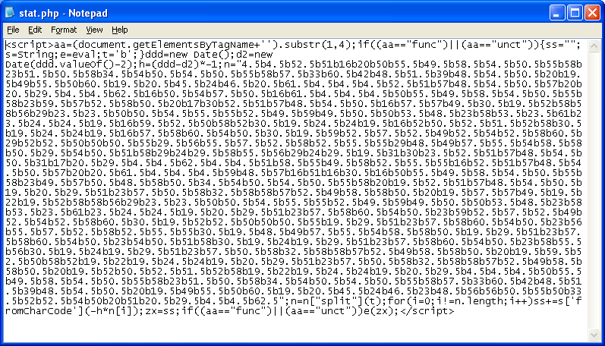
Negativne strane interneta
Izloženost neprimjerenim sadržajima
Pedofilija
Zlonamjerni softver i virusi
Internetsko nasilje
Uznemirujući sadržaj i poruke
Deep web i Dark web

Slide 9
OVISNOSTI
stanje koje ne dopušta slobodan odnos prema komu ili čemu
Društvene mreže
Video igre
Gledanje videa
NAJČEŠĆE OVISNOSTI NA INTERNETU

Slide 11
Opasnost, istraživanja i podaci o ovisnosti na internetu

Slide 12
Opasnost o ovisnosti
Ako pretjeruješ na Internetu to može te dovesti do pogoršavanja tvog zdravlja i manje provoditi vremena u društvu i može utjecati kako jedeš.
Najčešće ovisnosti su video igre i društvene mreže.

Slide 13
Video igre
Jedan od najpopularnije oblika zabave u svijetu.
Igre su jedan od najzabavnijih stvari na internetu i jako lako
je da budeš ovisan o njima.

Slide 14
DRUŠTVENE MREŽE
Društvene mreže služe za komunikaciju i povezivanje korisnika
Ako pretjeramo na društvenim onda to može oštetiti kako komuniciramo i oštetiti kako se družimo.

Slide 16
PRAVILA PONAŠANJA NA INTERNETU

Slide 17
PRAVILA
Nemojte govoriti ružno drugima
Nemojte vrijeđati nacionalnost, spol…
Nemoj dati tvoju informaciju ili novac nepoznatima
Uvijek imaj dobru lozinku
Pogledaj za prevare
Nemoj pitati druge za informaciju ili nešto drugo

Slide 18
HVALA NA PAŽNJI!

